Slide 1
各地住房维修资金 管理与使用现状初探
2021.01.25

Slide 2
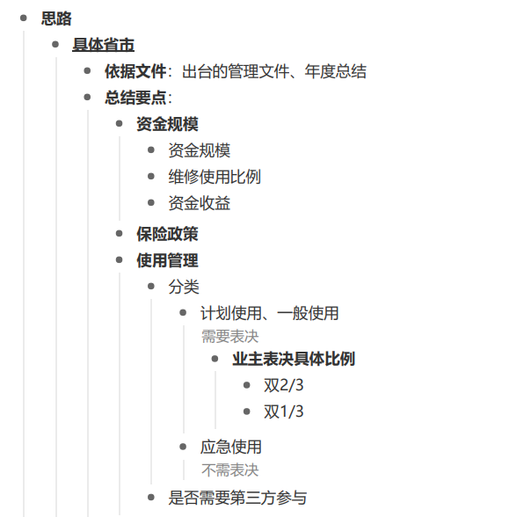
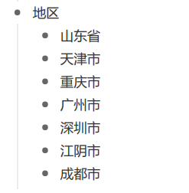
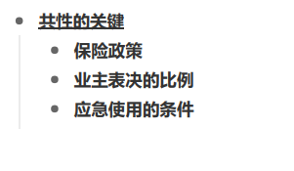
第三方

Slide 3
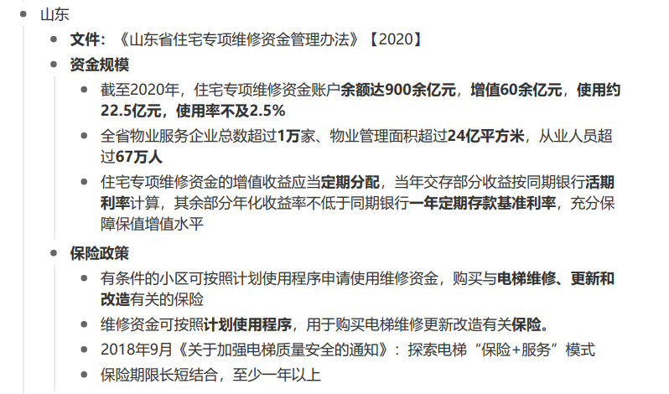
山东省

Slide 4
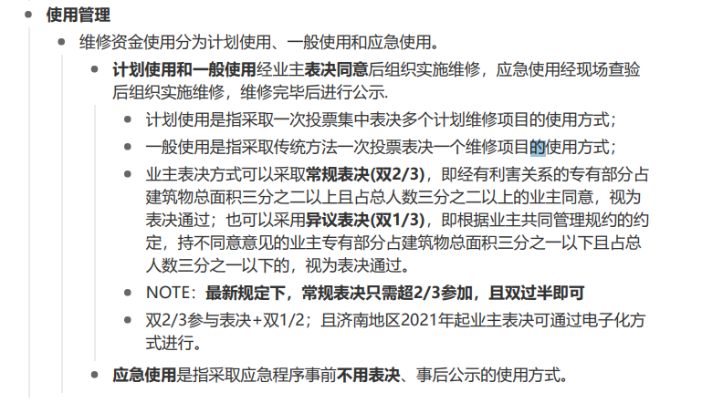
山东省

Slide 5
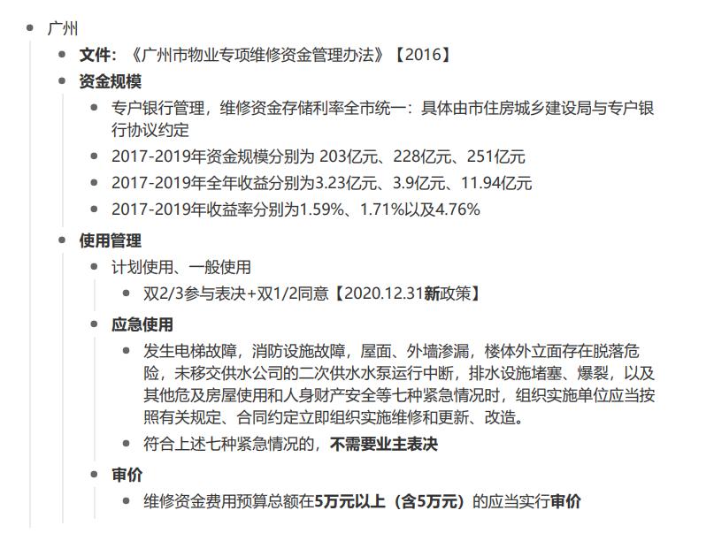
广州市

Slide 6
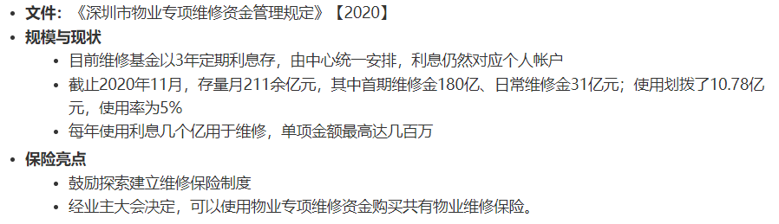
深圳市

Slide 7
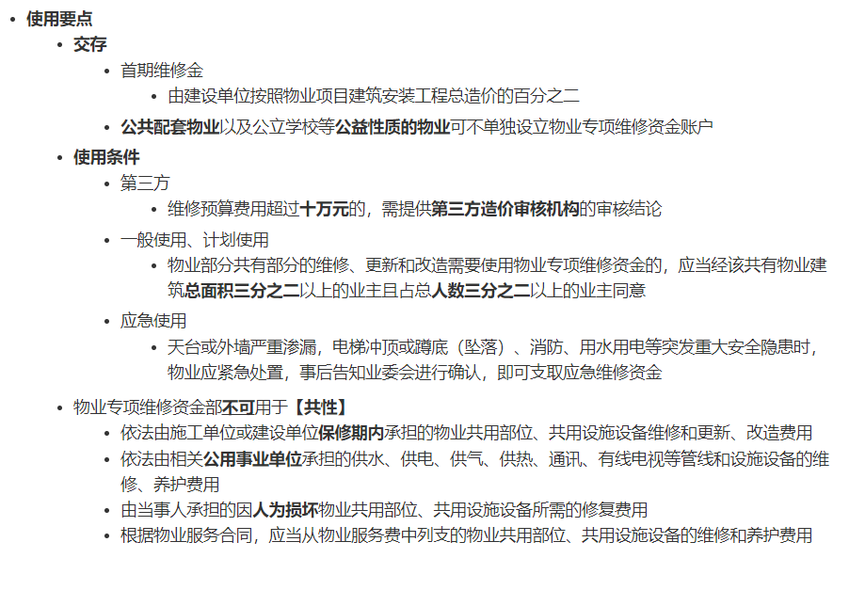

Slide 8
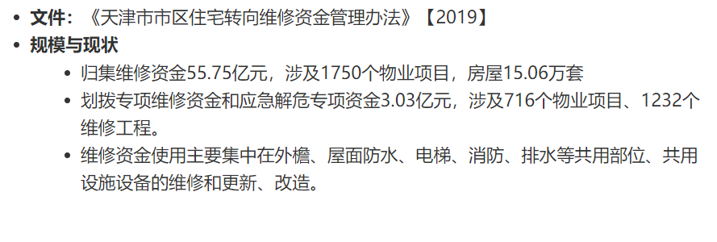
天津市

Slide 9
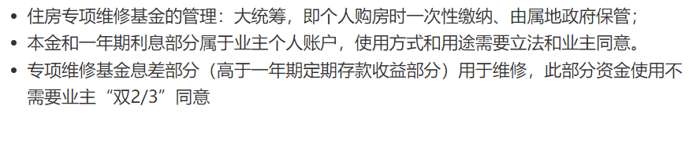
江阴市

Slide 10
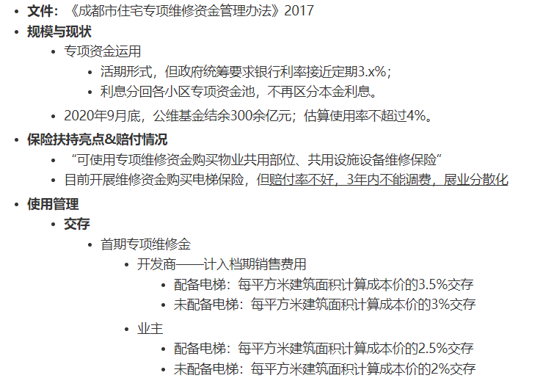
成都市

Slide 11
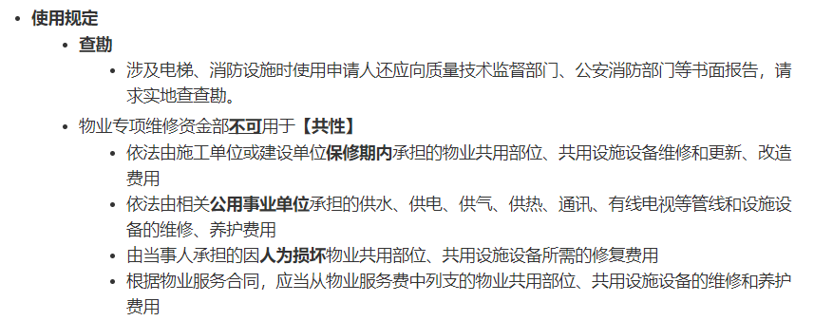
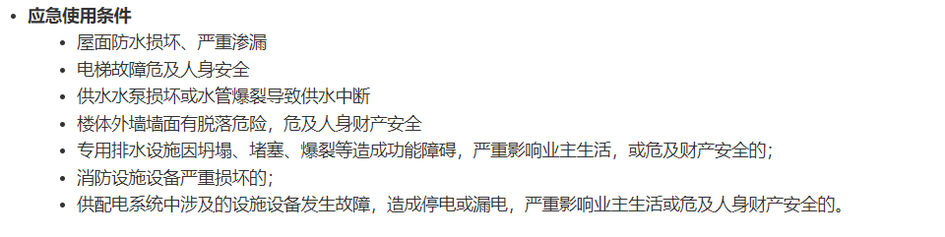

Slide 12
总结

Slide 14
“双2/3”将成为过去，地方法规待跟进
《物权法》
第七十六条 业主决定建筑区划内重大事项及表决权
下列事项由业主共同决定：（一）制定和修改业主大会议事规则；（二）制定和修改建筑物及其附属设施的管理规约；（三）选举业主委员会或者更换业主委员会成员；（四）选聘和解聘物业服务企业或者其他管理人；（五）筹集和使用建筑物及其附属设施的维修资金；（六）改建、重建建筑物及其附属设施；（七）有关共有和共同管理权利的其他重大事项。
决定前款第五项和第六项规定的事项，应当经专有部分占建筑物总面积三分之二以上的业主且占总人数三分之二以上的业主同意。决定前款其他事项，应当经专有部分占建筑物总面积过半数的业主且占总人数过半数的业主同意。
《物权法》(2021年1月1日生效)
第二百七十八条
下列事项由业主共同决定：（一）制定和修改业主大会议事规则；（二）制定和修改管理规约；（三）选举业主委员会或者更换业主委员会成员；（四）选聘和解聘物业服务企业或者其他管理人；（五）使用建筑物及其附属设施的维修资金；（六）筹集建筑物及其附属设施的维修资金；（七）改建、重建建筑物及其附属设施；（八）改变共有部分的用途或者利用共有部分从事经营活动；（九）有关共有和共同管理权利的其他重大事项。
业主共同决定事项，应当由专有部分面积占比三分之二以上的业主且人数占比三分之二以上的业主参与表决。决定前款第六项至第八项规定的事项，应当经参与表决专有部分面积四分之三以上的业主且参与表决人数四分之三以上的业主同意。决定前款其他事项，应当经参与表决专有部分面积过半数的业主且参与表决人数过半数的业主同意。

Slide 15
应急使用可避开业主表决
应急使用是指采取应急程序事前不用表决、事后公示的使用方式。
适用应急使用的情况往往是突发重大安全隐患，如
天台或外墙严重渗漏
电梯冲顶或蹲底（坠落）
消防
用水用电
……（上以深圳为例）

Slide 16
物业专项维修资金部不可用于【共性】
依法由施工单位或建设单位保修期内承担的物业共用部位、共用设施设备维修和更新、改造费用
依法由相关公用事业单位承担的供水、供电、供气、供热、通讯、有线电视等管线和设施设备的维修、养护费用
由当事人承担的因人为损坏物业共用部位、共用设施设备所需的修复费用
根据物业服务合同，应当从物业服务费中列支的物业共用部位、共用设施设备的维修和养护费用

